Slide 1
Class 6
Unit-3-Fibres to Fabrics
अध्याय 3 तंतु से वस्त्र तक
Alok Sharma
PGT Chemistry

Slide 2
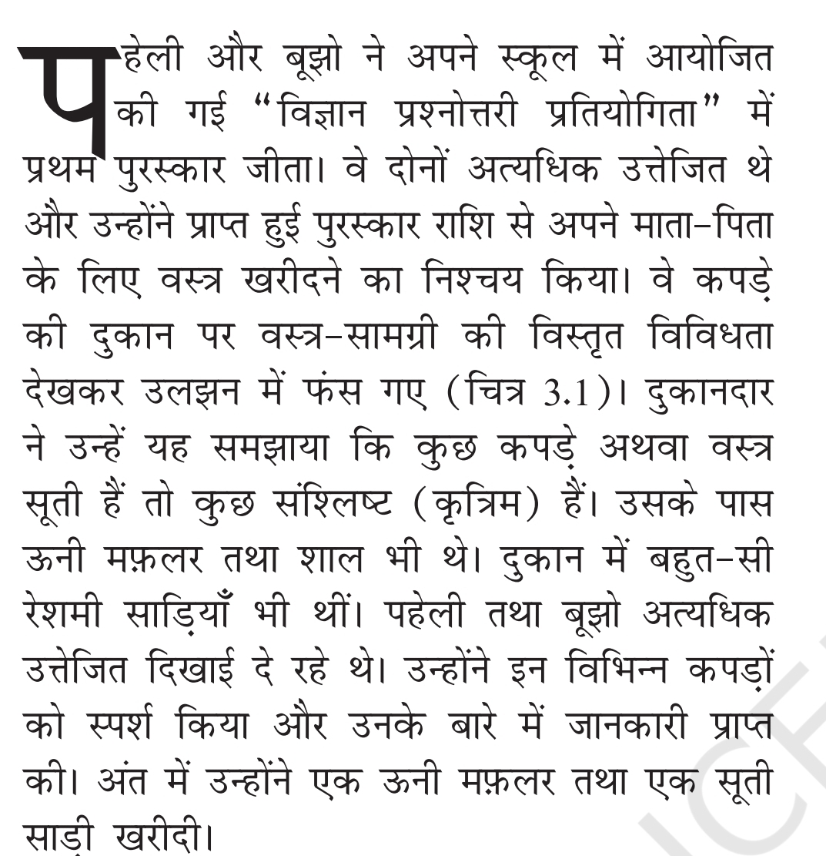

Slide 3
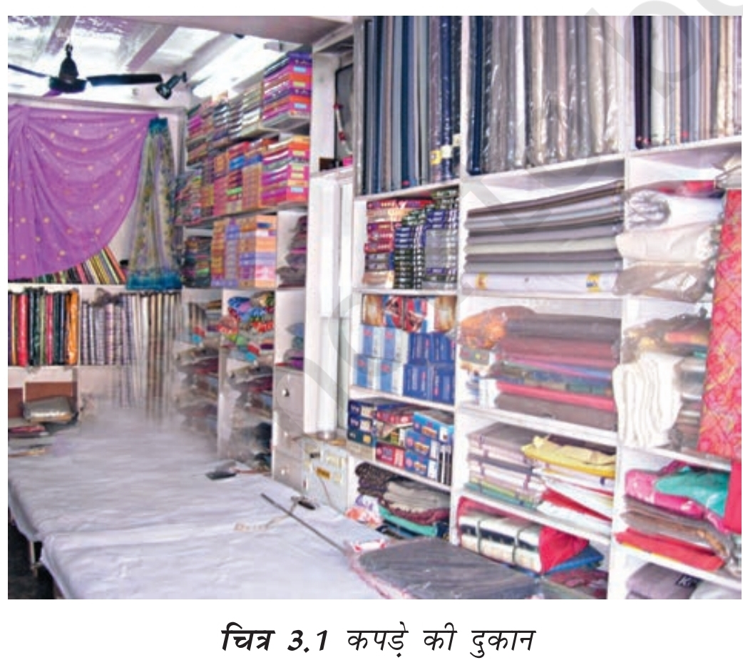

Slide 4
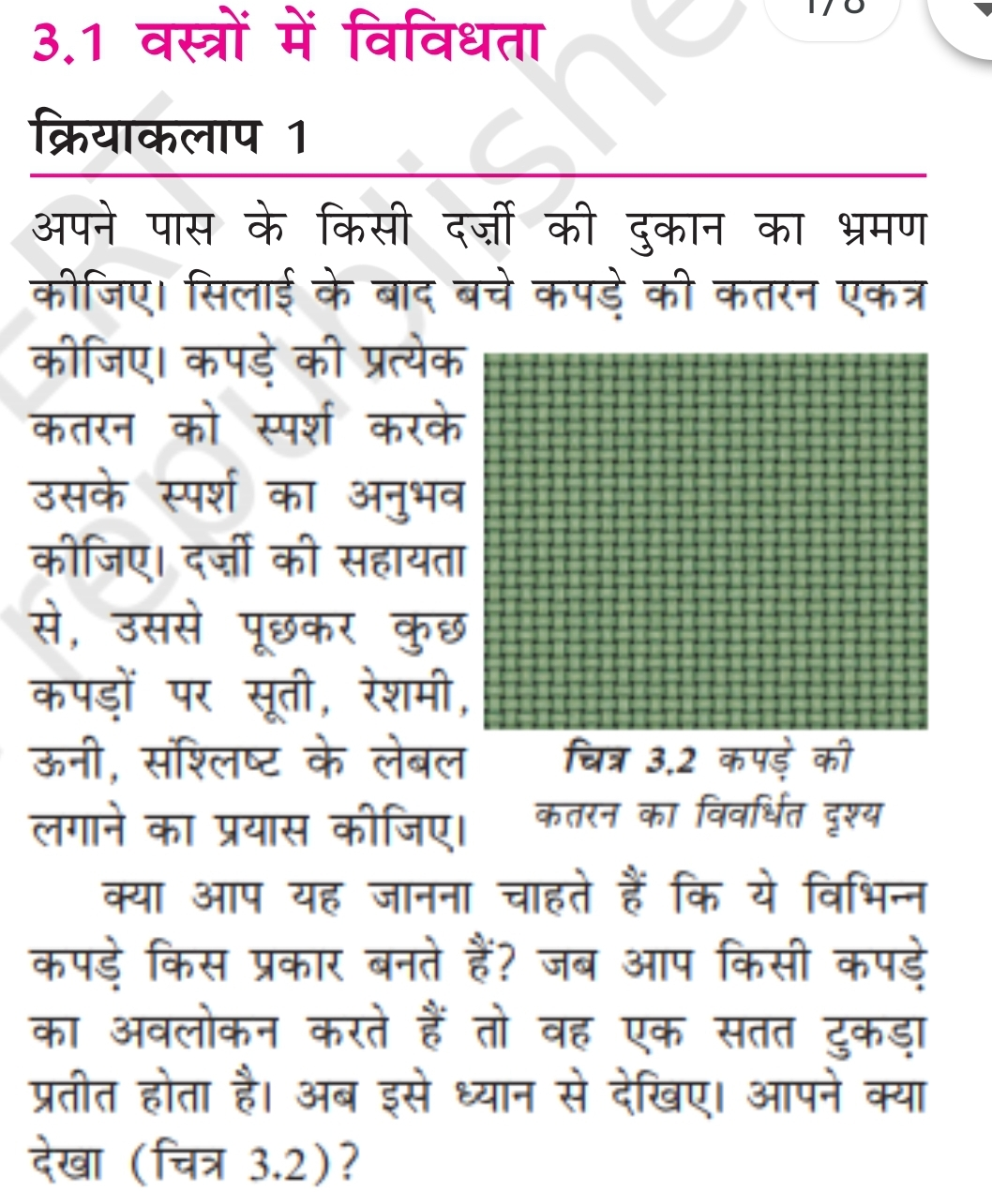

Slide 5
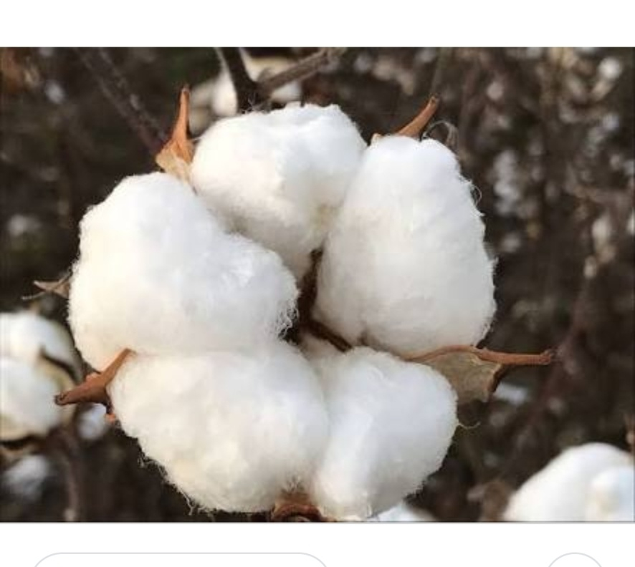
कुछ प्रमुख शब्द
रूई- कपास के तंतुओं को रूई कहते हैं।

Slide 6
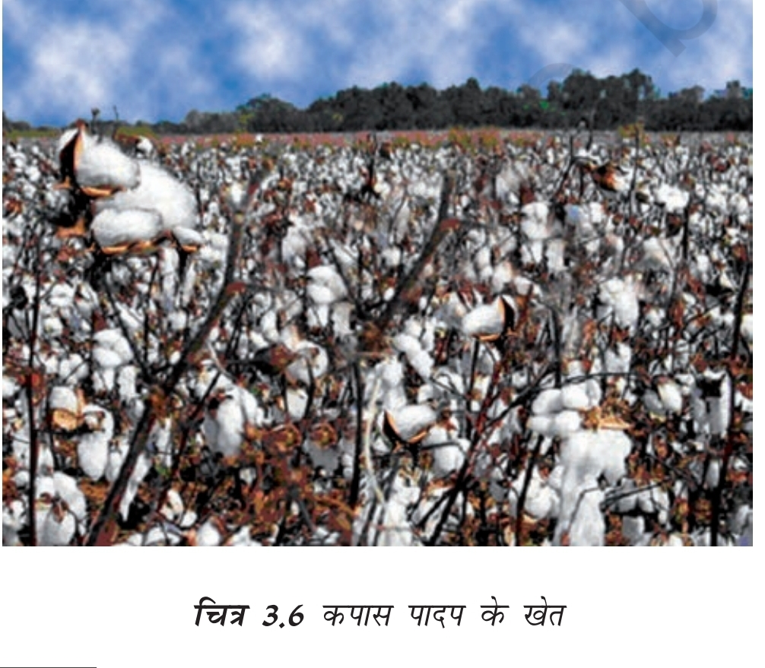

Slide 7
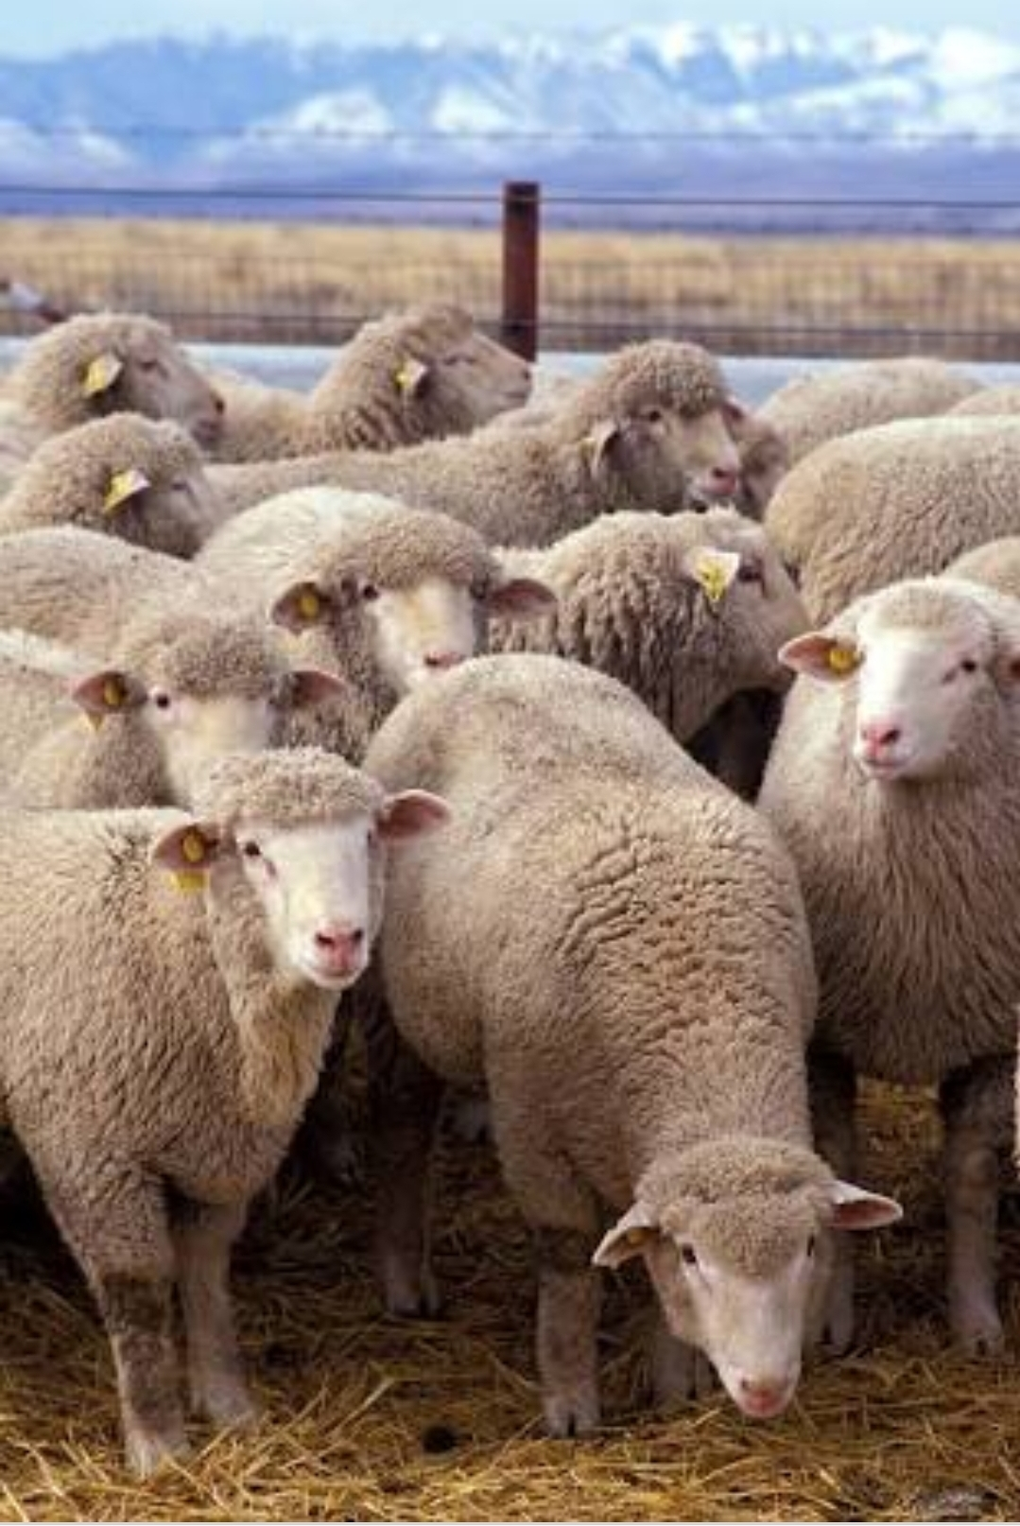

Slide 8
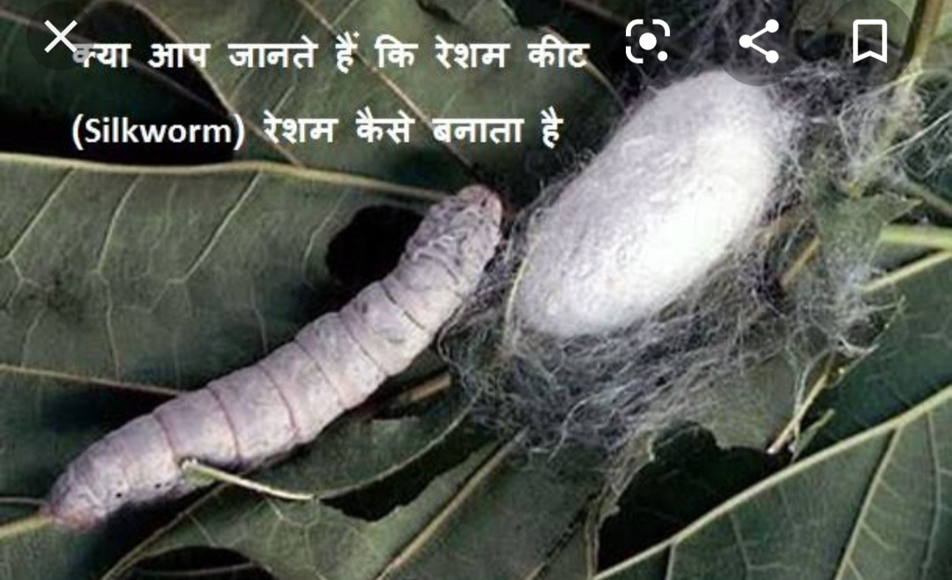

Slide 9
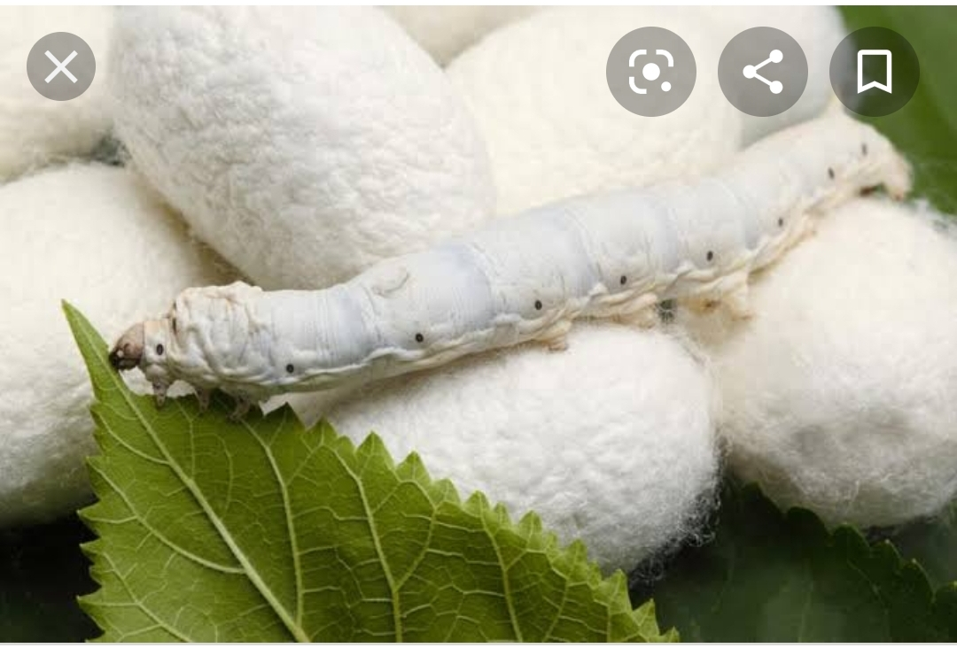

Slide 10
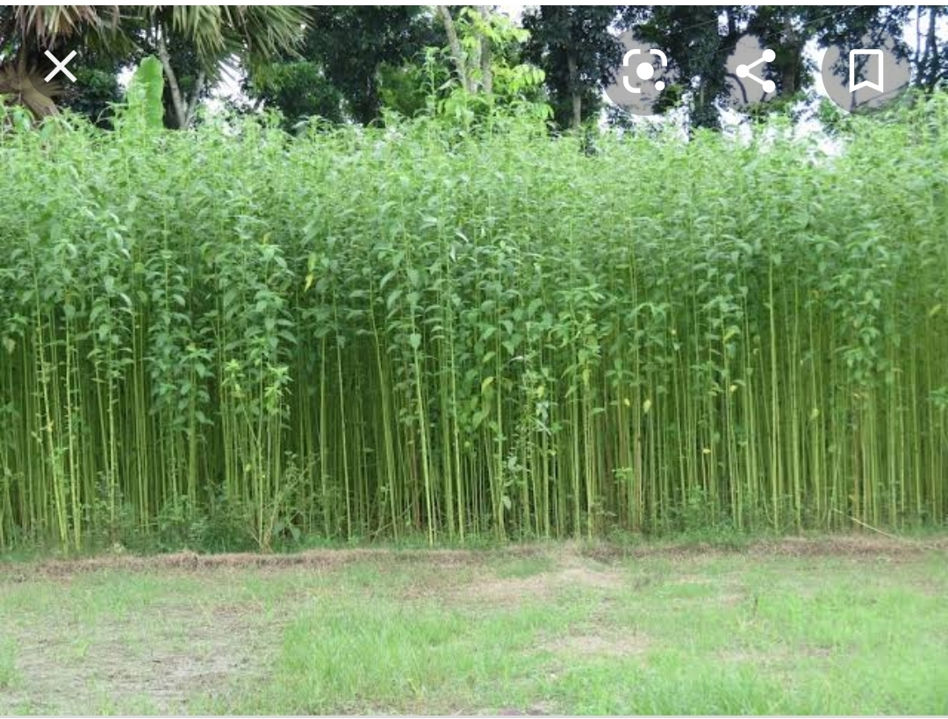

Slide 11
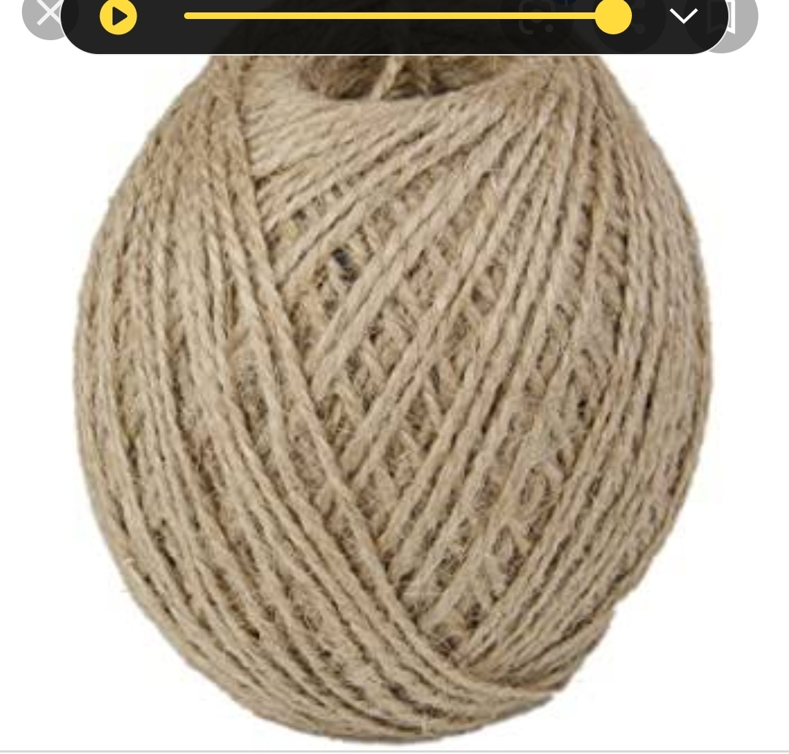
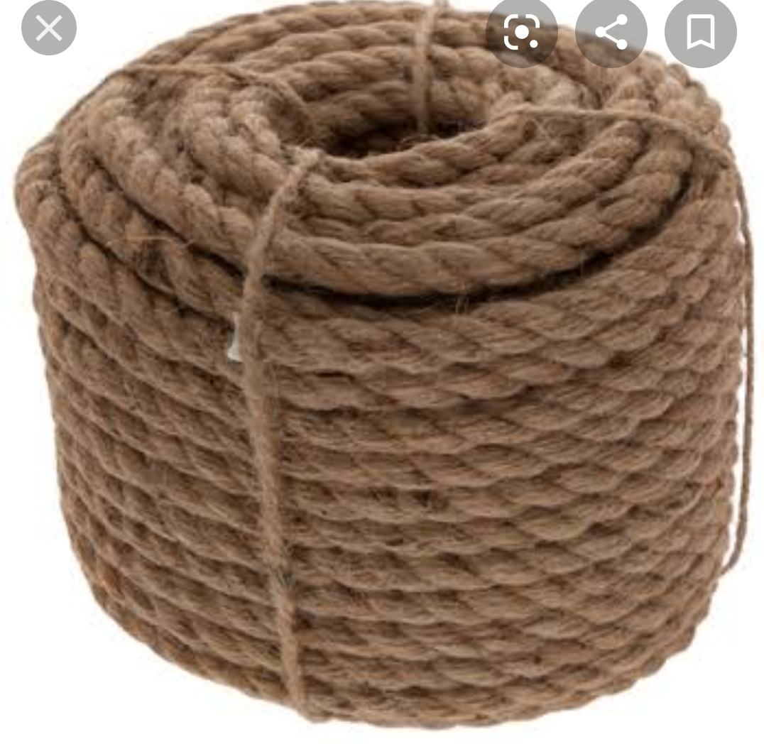

Slide 12
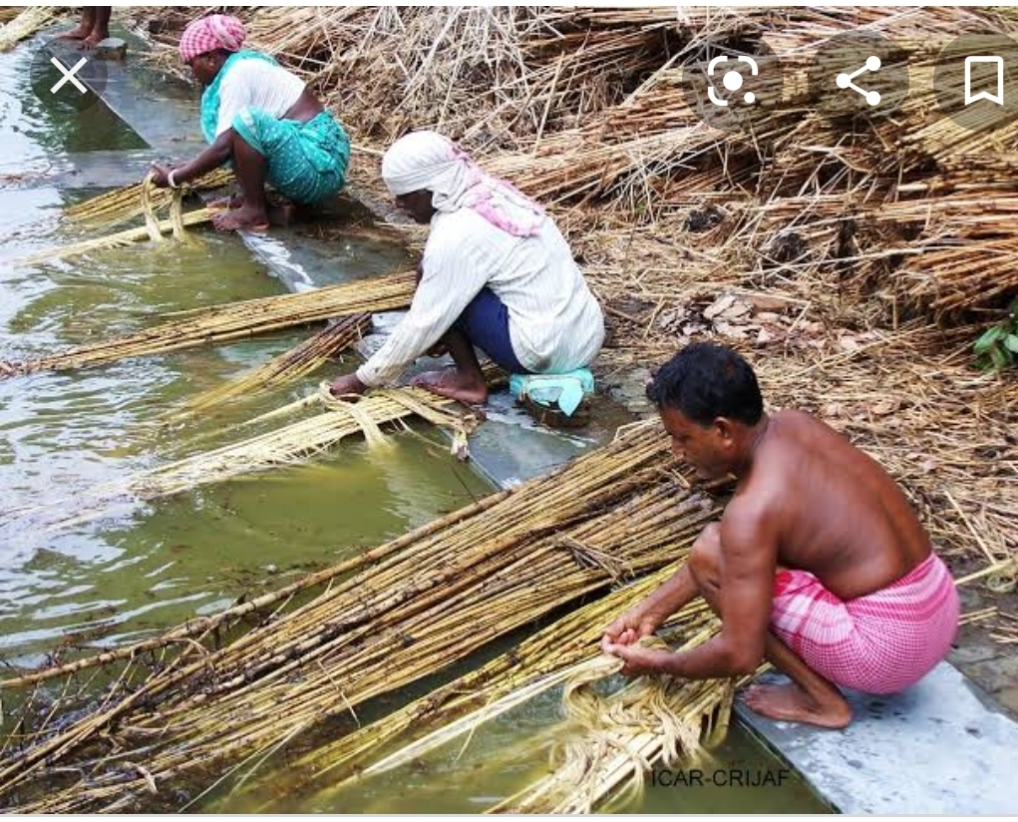

Slide 13
कुछ प्रमुख शब्द
वस्त्र- कपड़े जो हम पहनते हैं उन्हें वस्त्र कहते हैं।

Slide 14
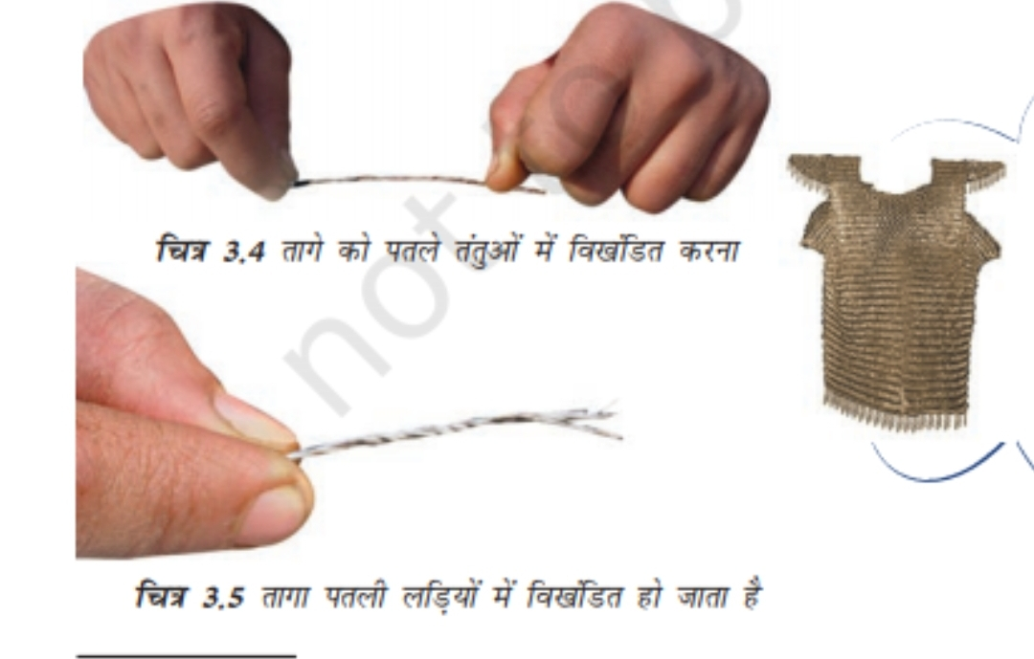
तंतु-धागे बारीक पतली लड़ियों से मिलकर बने होते हैं, इन लड़ियों को तंतु कहते

Slide 15
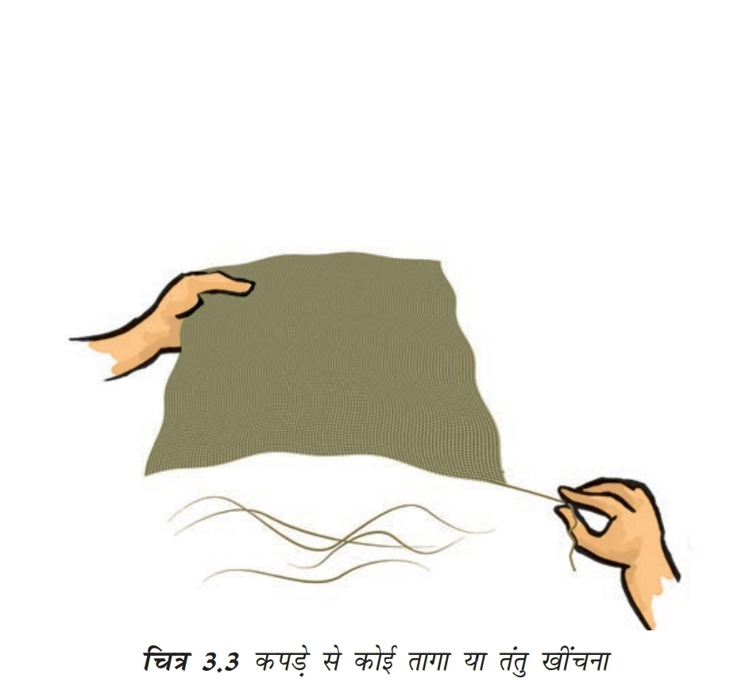

Slide 16
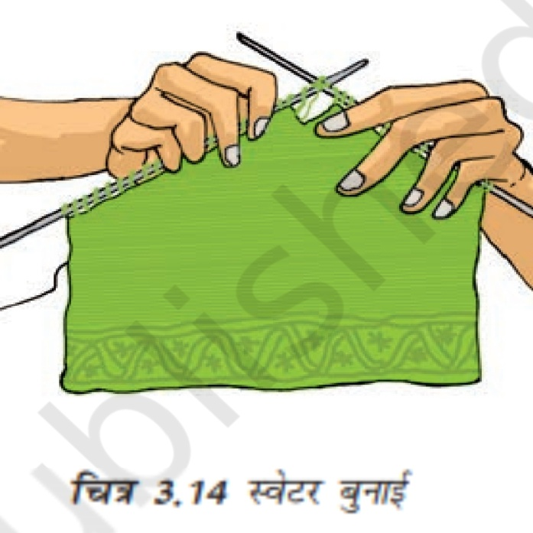
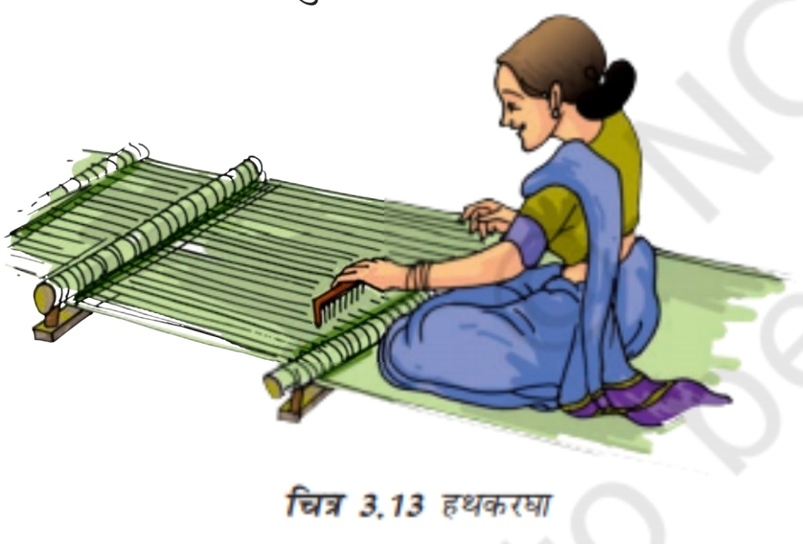
कुछ प्रमुख शब्द
बंधाई-यह एक प्रकार की बुनाई है, जिसमें किसी एकल धागे का उपयोग कपड़ा बनाने की प्रक्रिया में किया जाता है।

Slide 17
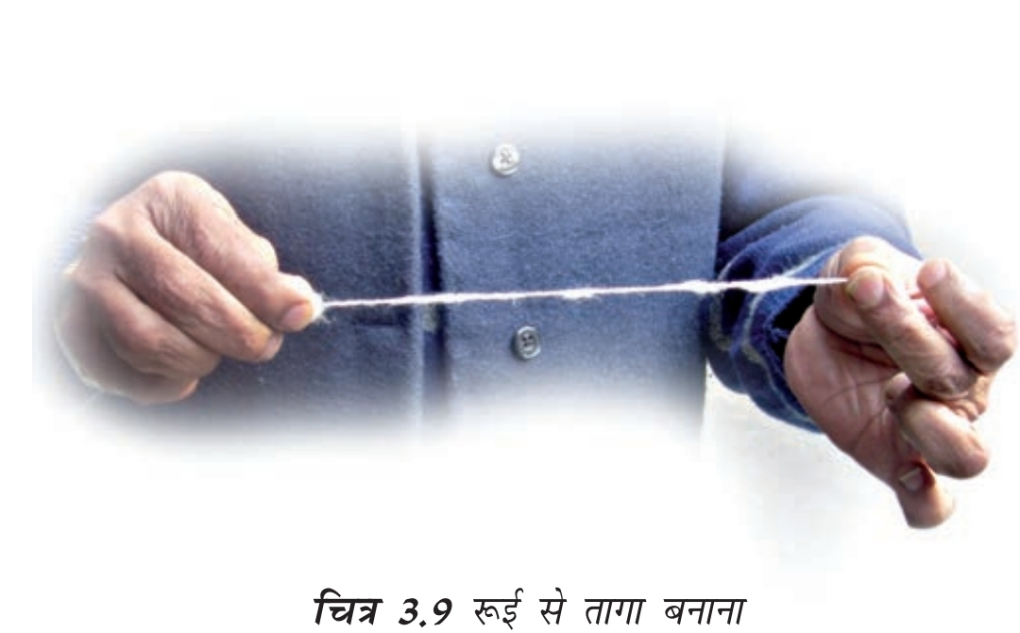
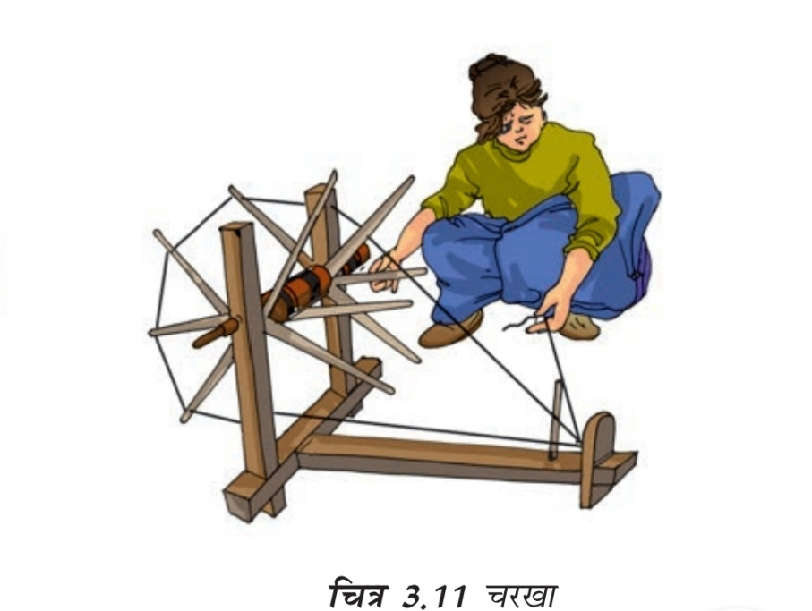
कुछ प्रमुख शब्द
कताई- रेशों से धागा बनाने की प्रक्रिया को कताई कहते हैं।

Slide 18
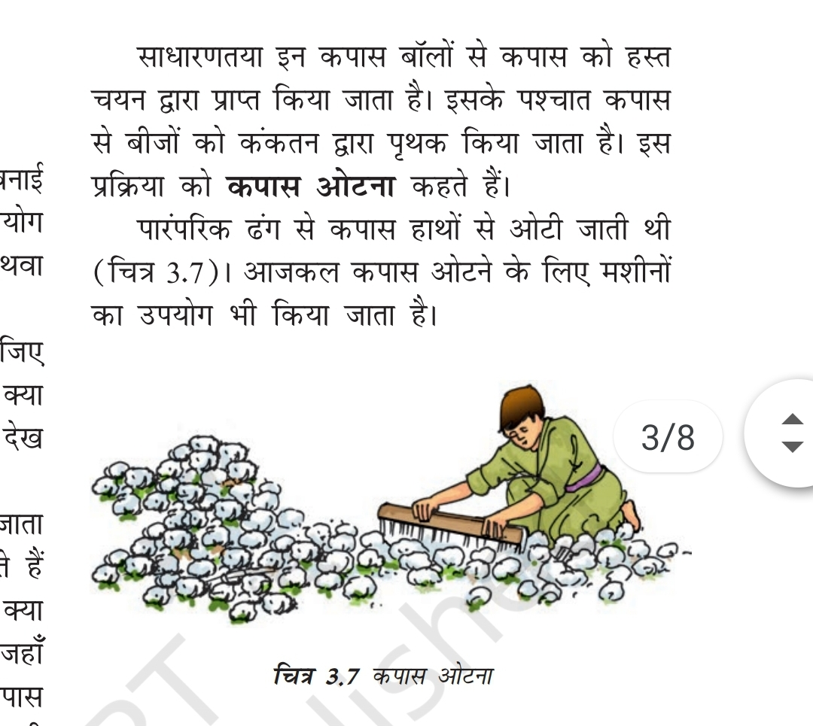

Slide 19
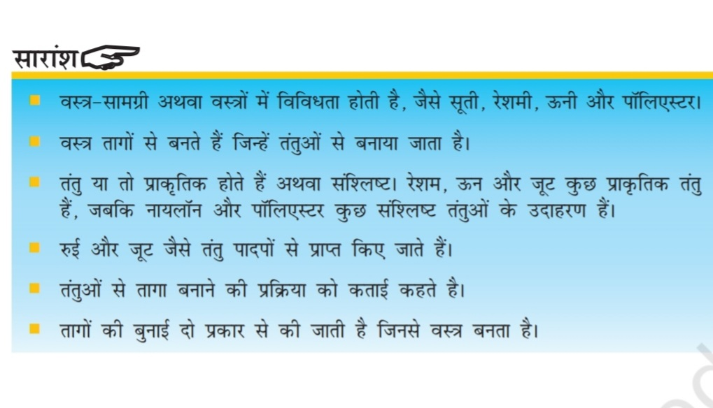

Slide 20
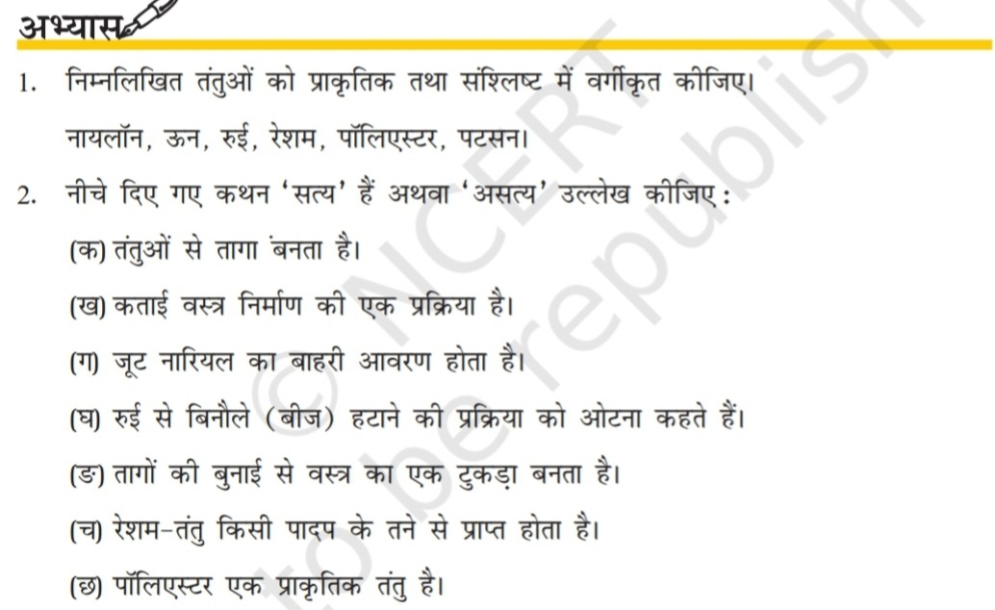

Slide 21
